Slide 1
TIC TAC TOE Online
Projet matchmaking
Notes:
1

Slide 2
LE PROJET
‹N°›
Notes:
2

Slide 3
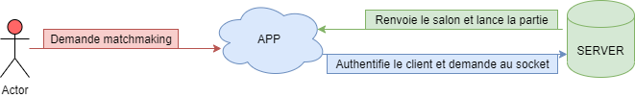
‹N°›

Slide 4
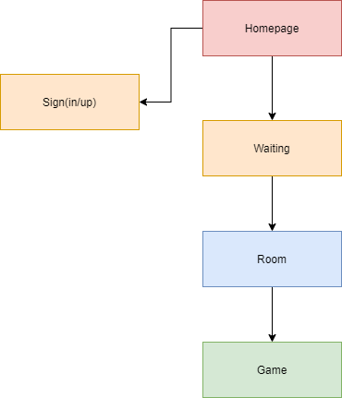
‹N°›

Slide 5
Technologies utilisées
Javascript
Electron
NodeJS + Colyseus
‹N°›
‹N°›

Slide 6
GESTION DE PROJET
Répartissement des tâches :
- Trello
‹N°›
4

Slide 7

PROBLEMES RENCONTRéS
Très gros manque de temps
GraphQL
‹N°›
5

Slide 8
Fonctionnalités
Connexion / Inscription
Rejoindre un salon
Jouer au morpion
Reconnexion en combat
Statistiques stockées en DB
‹N°›
6

Slide 9
UNE DEMO ?
C’est parti …
‹N°›
‹N°›

Slide 10
Pour conclure …
Progression
- Deadline
- Technos utilisées
Projet utile
Regrets
‹N°›
‹N°›

Slide 11
DES QUESTIONS ?
Merci de votre écoute !
Julien CASTERA
Enzo GUILMER
Louna TABBARA
‹N°›
‹N°›
Notes:
16

